Slide 1
文艺读书分享会

Slide 2
目录
1
2
3
4
CONTENTS
为什么要课外阅读
应该怎样读课外书
怎么做好读书笔记
课外阅读推荐书目

Slide 3
https://www.youyedoc.com/
1
为什么要课外阅读
点击添加文字内容点击添加文字内容点击添加文字内容点
击添加文字内容点击添加文字内容

Slide 4
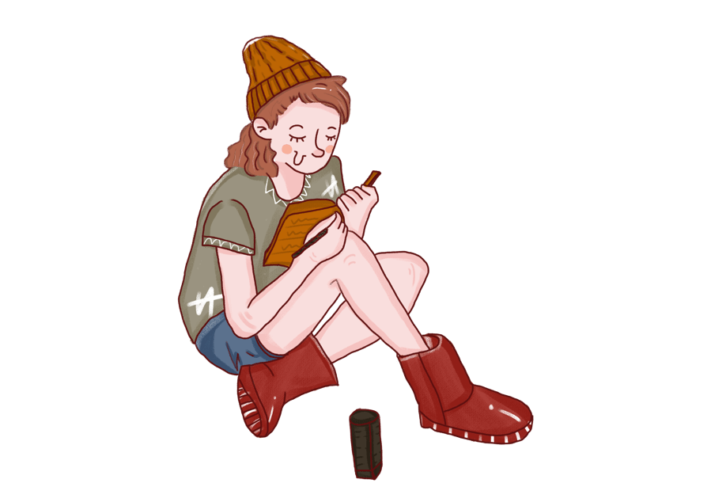
作为基础教育中的基础学科，语文在学生整个学习和社会生活中有十分重要作用。
抓好语文中的阅读训练，不仅可以培养学生良好的阅读习惯，扩大视野，拓展学生的思维能力，提高学生的写作能力，为学好其他学科打下坚实基础；
还可以让学生在学习语文的同时，通过阅读优秀作品，感悟生活，体会到人间的真、善、美，从而培养正确的人生观、世界观。
01
02
03

Slide 5
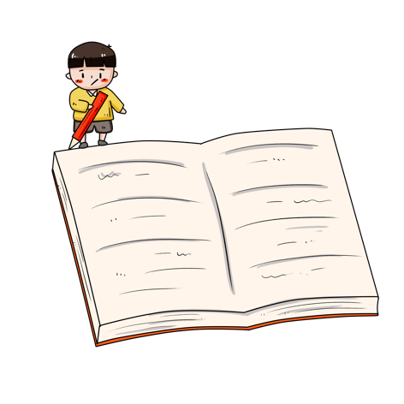
学生读课外书籍要养成习惯。先看序文或作者、编者的前言，知道全书的概况，是好习惯。把书估计一下，预定若干日读完，而且如果能按期看完，是好习惯 。有不了解处，不怕查工具书，不怕请教老师或者朋友，是好习惯。自己有所得，随手写简要的笔记是好习惯。其实说不好的习惯，半途而废，以及眼睛在书上，脑子开小差，都非常不好。
——叶圣陶

Slide 6
选读法
即根据自己在课内外学习或写作上的某种需要，有选择地阅读有关书报的有关篇章或有关部分，以便学以致用。
粗读法
即对所读的书报，不是逐字逐句地读下去，而是快速地观其概貌。

Slide 7
精读法
即对书报上的某些重点文章，集中精力，精细地读。
摘读法
即用抄文章有关内容或重要词句的方法去读。

Slide 8
2
应该怎样读课外书
点击添加文字内容点击添加文字内容点击添加文字内容点
击添加文字内容点击添加文字内容

Slide 9
标：圈圈点点明重点
读书时可以根据不同的要求在自己的书上做上种种不同的符号。如有疑问的地方用“？”，精彩的地方用“____”。同时也要在阅读时明确不同体裁的读物有不同的要求。
此外，对各类文章中精彩的重点段，还要会理解、会背诵、会仿写。这样既能提高理解能力，又为写作打下了基础。
童话寓言
重在明理
03
诗词歌赋
重在通过朗读体会情意
01
02
历史故事
重在懂得故事梗概
科普读物
应明白书中的科学道理
04

Slide 10
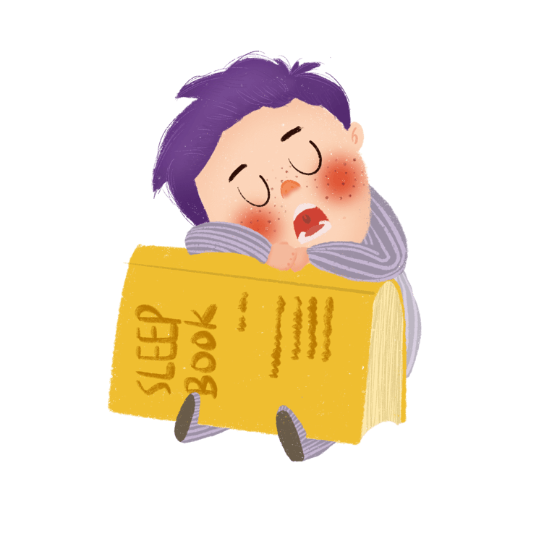
01
准备一个笔记本
02
精彩语段
03
优美语句
04
成语、格言

Slide 11
要把摘记在笔记本里的内容搬进头脑这个“贮存库”里，这就必须经常翻阅笔记本，熟读所记内容直到背诵，这样日积月累头脑里的东西越来越多，到了写作的时候，要什么有什么，信手拈来，自然就得心应手了。

Slide 12
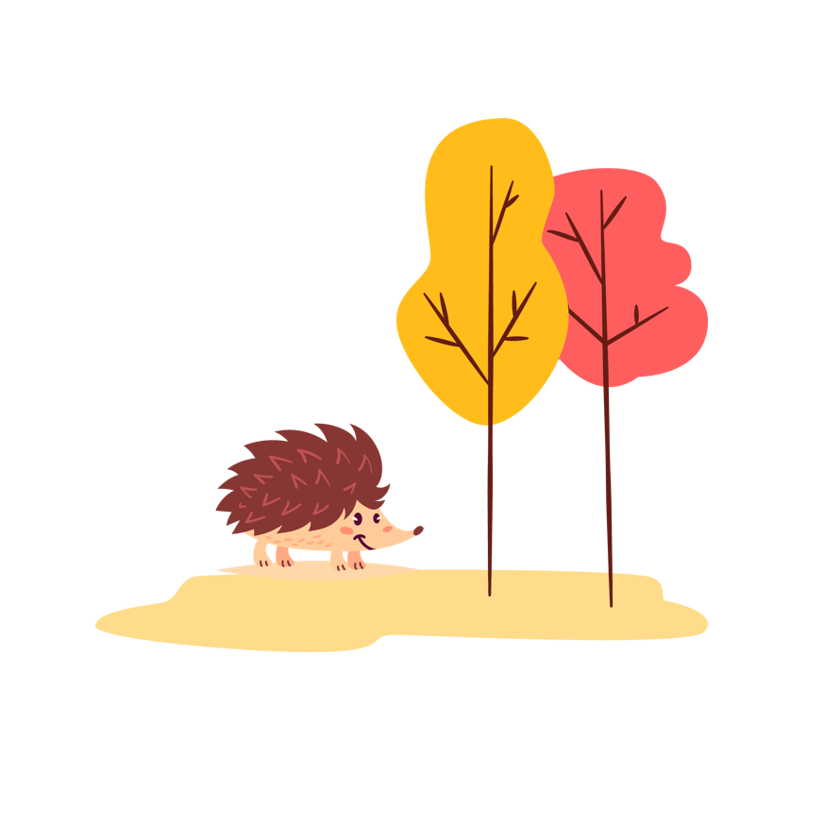
讲：增强记忆效果
 1.积极参与有关活动
讲故事比赛
书报信息交流会
办墙报比赛
 2.坚持天天讲，人人讲
讲故事
讲时事新闻
讲早间笑话

Slide 13
讲：增强记忆效果
选读法
即根据自己在课内外学习或写作上的某种需要，有选择地阅读有关书报的有关篇章或有关部分，以便学以致用。
粗读法
即对所读的书报，不是逐字逐句地读下去，而是快速地观其概貌。
摘读法
即用抄文章有关内容或重要词句的方法去读。
精读法
即对书报上的某些重点文章，集中精力，精细地读。

Slide 14
讲：增强记忆效果
选读法
即根据自己在课内外学习或写作上的某种需要，有选择地阅读有关书报的有关篇章或有关部分，以便学以致用。
粗读法
即对所读的书报，不是逐字逐句地读下去，而是快速地观其概貌。
摘读法
即用抄文章有关内容或重要词句的方法去读。
精读法
即对书报上的某些重点文章，集中精力，精细地读。

Slide 15
3
怎么做好读书笔记
点击添加文字内容点击添加文字内容点击添加文字内容点
击添加文字内容点击添加文字内容

Slide 16
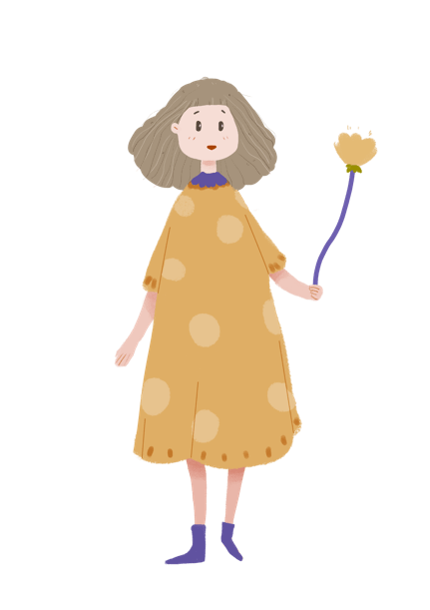
用白卡片最好(可根据文字量的多少，自由调整行数)，卡片规格13厘米×8.5厘米。
一张卡片记一个内容，标明醒目的标题。
写卡片的体例要一致。如题目、内容、出处，要按照自己规定的格式写，不得随意更。
字迹要清楚，不可马虎。“一字不清，误事千载。”写毕，须仔细校对，避免差错。
卡片使用后，及时归回到所属的类、目、子目序列中。

Slide 17
读书笔记类型
归纳型
感想型
想像型
评价型
摘抄型

Slide 18
摘抄型
摘抄文章中的格言警句、美词 佳句、内容要点,或把文章中精彩的片段,好的开头、结尾,原文照录。
感想型
再读完一本读物后，结合现实和个人经历写出对有关问题的认识及感想和体会，提高分析事物的能力。

Slide 19
归纳型
评价型
归纳出文章的主要内容或各段(各部分)的小标题。
即评价书中人物,或真或伪,或善或恶;或美或丑等等。
想象型
主要是续编故事，改写故事，发展联想和想象能力，从而培养创新思维。

Slide 20
4
课外阅读推荐书目
点击添加文字内容点击添加文字内容点击添加文字内容点
击添加文字内容点击添加文字内容

Slide 21
名著推介
《繁星·春水》——冰心
《西游记》——吴承恩
《红楼梦》——曹雪芹
《童年》——高尔基
《鲁滨孙漂流记》
《水浒传》——施耐庵
《格列佛游记》
《名人传》——罗曼罗兰
《钢铁是怎样炼成的》
《朝花夕拾》——鲁迅
《三国演义》——罗贯中
《骆驼祥子》——老舍

Slide 22
书籍—通过心灵观察世界的窗口。住宅里没有书,犹如房间里没有窗户。
---威尔逊
书合理安排时间，就等于节约时间。
---鲁迅
书籍是朋友,虽然没有热情,但是非常忠实。
---雨果
读书好似爬山，爬得越高，望得越远；读书好似耕耘，汗水流得多，收获更丰满。
---臧克家
书籍是全世界的营养品.生活里没有书籍,就好像没有阳光。
---莎士比亚
我读书奉行九个字，就是“读书好，好读书，读好书”。
---冰心

Slide 23
最庸俗的人是不读书的人；
最吝啬的人是不买书的人；
最可怜的人是与书无缘的人。
同学们，
让我们与书为伴，
让阅读
成为我们终生的承诺！
阅读，终生的承诺
世界上最动人的皱眉,
是在读书时那苦思的刹那；
世界上最自然的一刻,
是在读书时那会心的微笑。
自己再累也要读书；
工作再忙也要谈书；
收入再少也要买书；
住处再挤也要藏书；
交情再浅也要送书。

